Slide 1
МИНОБРНАУКИ РОССИИ
федеральное государственное автономное образовательное учреждение высшего образования «Омский государственный университет им. Ф.М. Достоевского»
Кафедра компьютерной математики и программного обеспечения
РАЗРАБОТКА КРОССПЛАТФОРМЕННОГО ПРИЛОЖЕНИЯ ДЛЯ ПРОГНОЗА ПОКАЗАТЕЛЕЙ INBODY С АДАПТАЦИЕЙ ТРЕНИРОВОК
Выпускная квалификационная работа
по направлению 01.04.02 — «Прикладная математика и информатика»
Научный руководитель:
Агафонов А. Л., доцент, каф. компьютерной математики и программного обеспечения
Студентка гр. МММ-401-О-03:
Лапова Мария Сергеевна
Омск, 2026

Slide 2
Актуальность
• Рост популярности фитнес-приложений
• Отсутствие персонализированного прогноза
• Нет адаптации плана тренировок
• InBody используется без аналитики
2

Slide 3
Цель и задачи
Цель
Разработка приложения Portal для прогноза состава тела и адаптации тренировочного плана.
Задачи
• Анализ предметной области
• Разработка ML-модели прогноза
• Создание REST API
• Реализация PWA-приложения
• Тестирование системы
3

Slide 4
Разделение работ
Таблица 1. Разделение работ
Студент | Что разрабатывал
Лапова М. С. | Прогноз состава тела (InBody), доверительные интервалы, адаптация плана, синтез данных, импорт PDF InBody
Ощепков Е. С. | Генератор плана тренировок, каталог упражнений, учёт тренировок
Совместно | Концепция, архитектура, REST API, PWA-клиент, база данных
4

Slide 5
Сравнение с существующими решениями
Таблица 2. Сравнение с существующими решениями
Приложение | Прогноз | InBody | Адаптация
Hevy, Strong | — | — | —
Fitbod | — | — | —
MacroFactor | Только вес | — | Частично
DDX Fitness | — | Замер | —
Portal | + | + | +
5

Slide 6
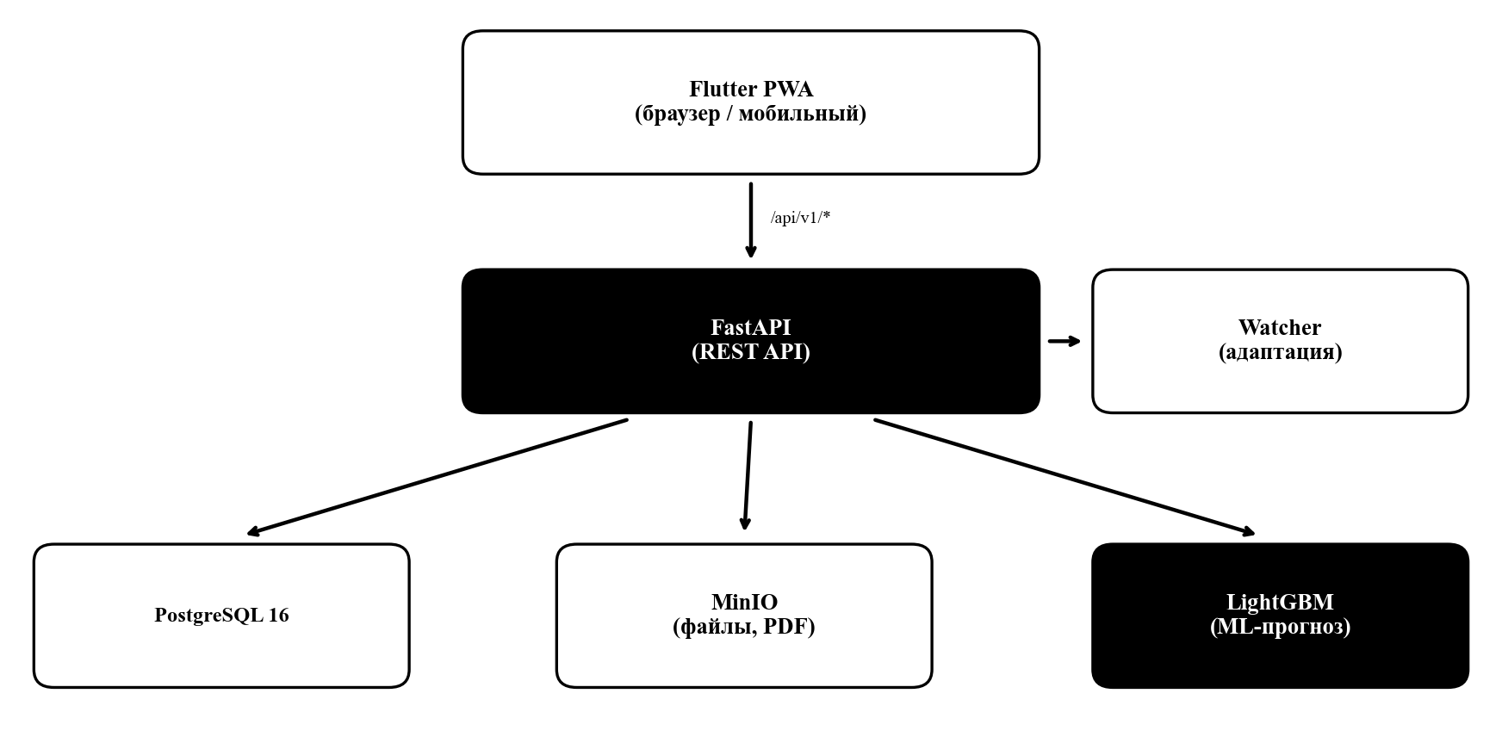
Архитектура системы
Рис. 1. Архитектура приложения Portal
6

Slide 7
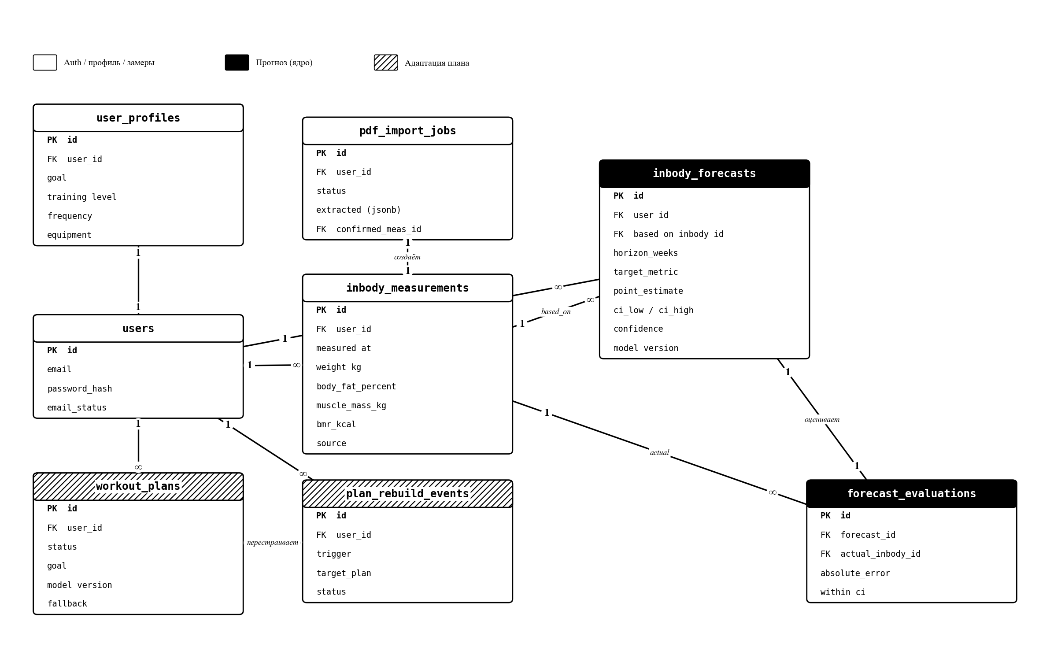
Схема базы данных
Рис. 2. Сущности и связи подсистемы прогноза и адаптации
7

Slide 8
Основные функции
• Прогноз состава тела (вес, жир, мышцы)
• Генерация плана тренировок на 4 недели
• Импорт PDF-отчётов InBody
• Рекомендации по нормам ВОЗ
• Автоадаптация плана при изменениях профиля
8

Slide 9
ML-модель прогноза
Прогнозируются: вес, процент жира, мышечная масса на горизонтах 1, 2, 4 недели.
• Ridge Regression — линейная базовая модель
• LightGBM — градиентный бустинг (основная модель)
• Нейросеть (PyTorch) — альтернативная архитектура
• Квантильная регрессия для доверительных интервалов
9

Slide 10
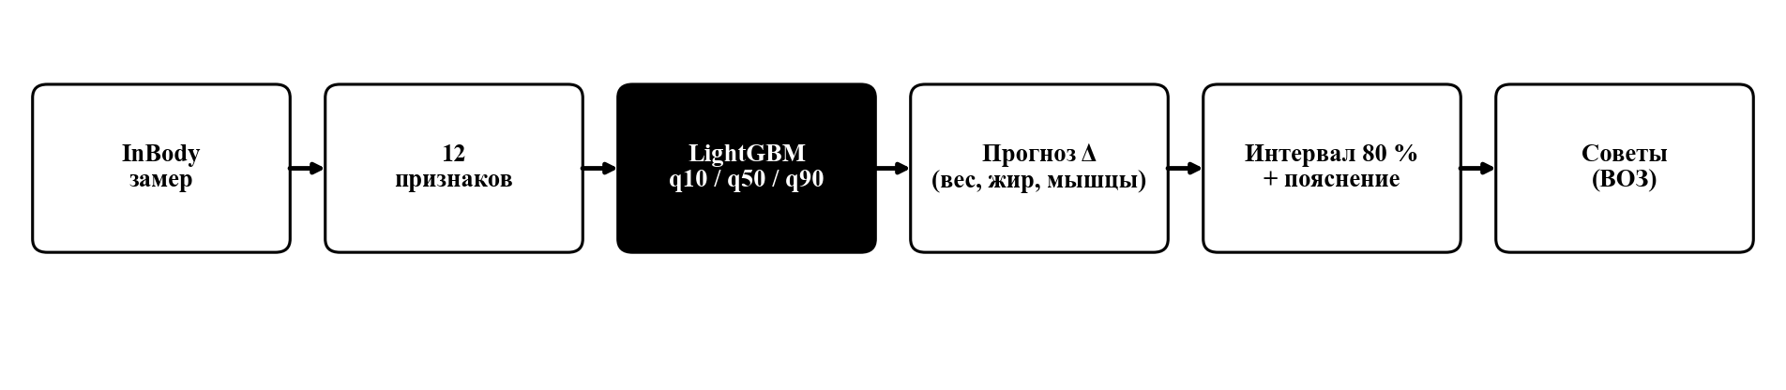
Как работает прогноз
Рис. 3. Пайплайн прогноза InBody
10

Slide 11
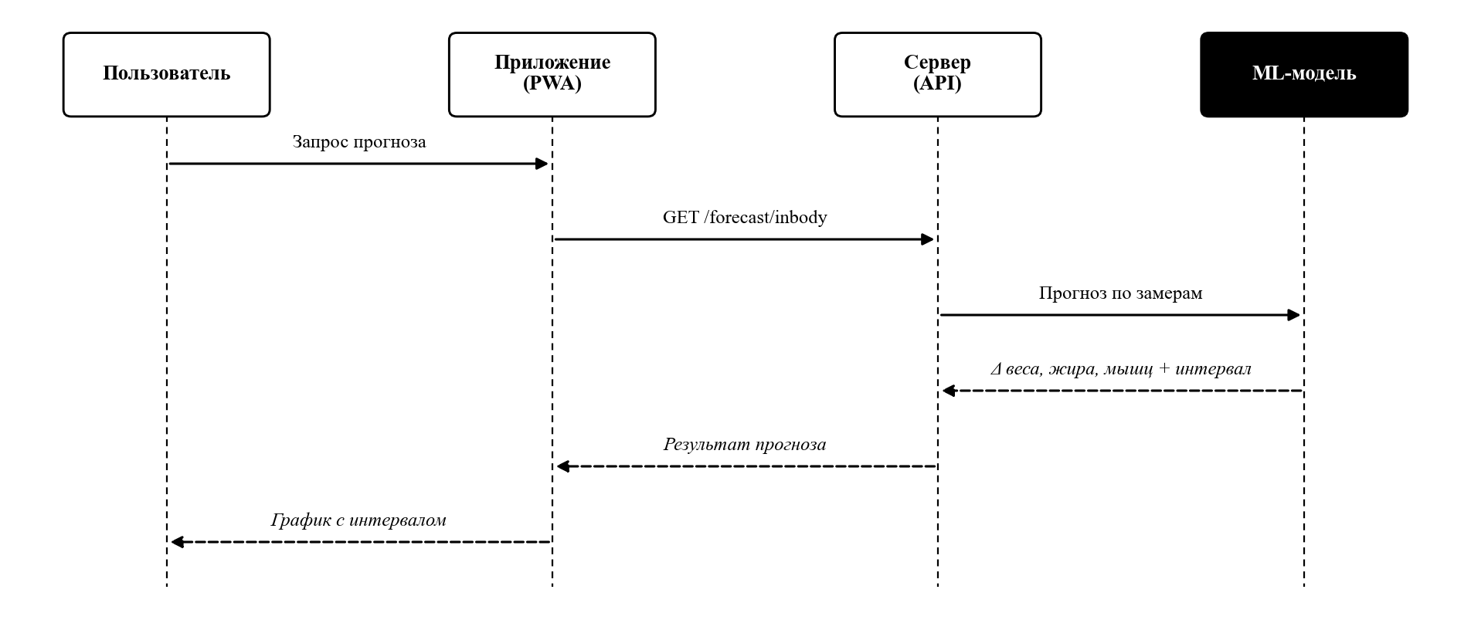
Последовательность обработки запроса
Рис. 4. Диаграмма последовательности: запрос прогноза InBody
11

Slide 12
Доверительные интервалы
• Квантильная регрессия: квантили 0,1 / 0,5 / 0,9
• Интервал 80%: факт попадает в 79% случаев
• L(y, ŷ) = max(τ·(y−ŷ), (τ−1)·(y−ŷ))
• 9 бустеров: 3 метрики × 3 квантиля
12

Slide 13
Алгоритм адаптации плана
Триггеры обновления плана:
• Изменение веса более чем на 2 кг
• Изменение цели тренировок
• Изменение частоты тренировок
• Завершение 4-недельного цикла
13

Slide 14
Сравнение ошибок по моделям
Таблица 3. Сравнение ошибок по моделям
Модель | MAE, кг | RMSE, кг | R² | Лучше baseline на
Persistence (baseline) | 0,325 | 0,399 | −0,13 | —
Ridge | 0,168 | 0,210 | 0,69 | 48 %
LightGBM (основная) | 0,156 | 0,196 | 0,73 | 52 %
Нейросеть (PyTorch) | 0,156 | 0,196 | 0,73 | 52 %
14

Slide 15
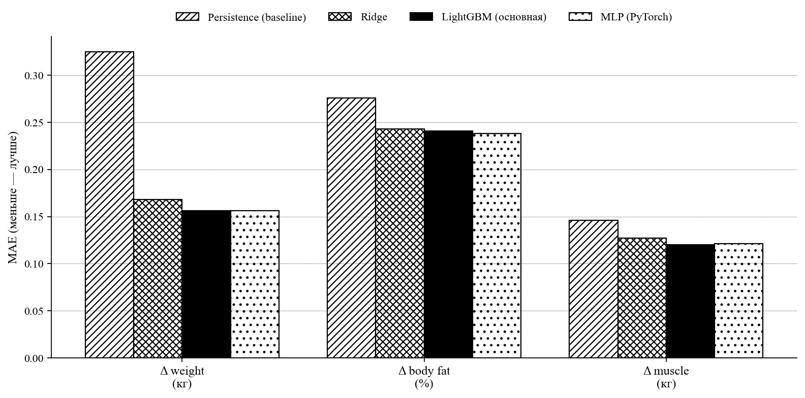
Результаты: сравнение моделей
Рис. 5. MAE четырёх моделей на тестовой выборке
15

Slide 16
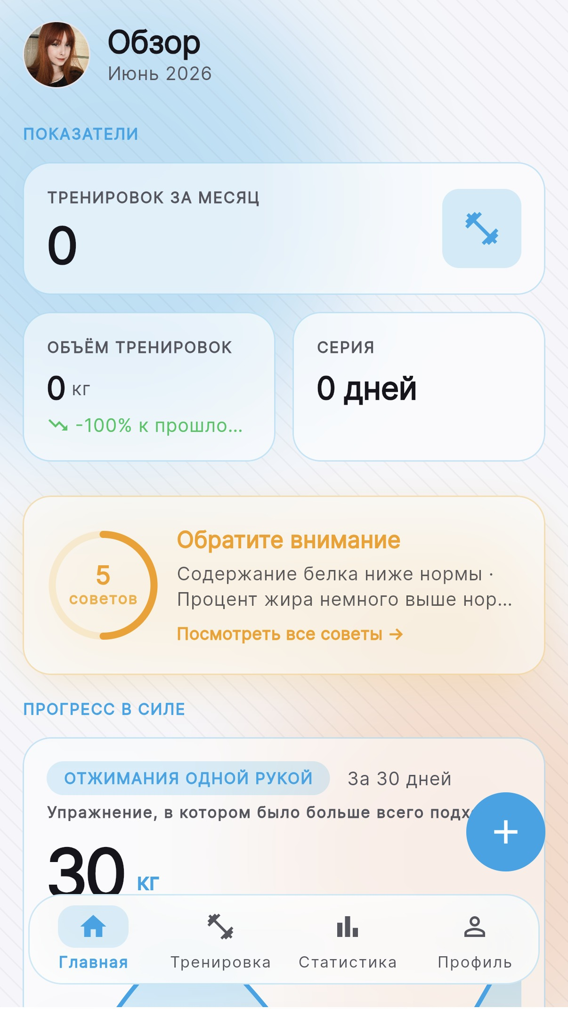
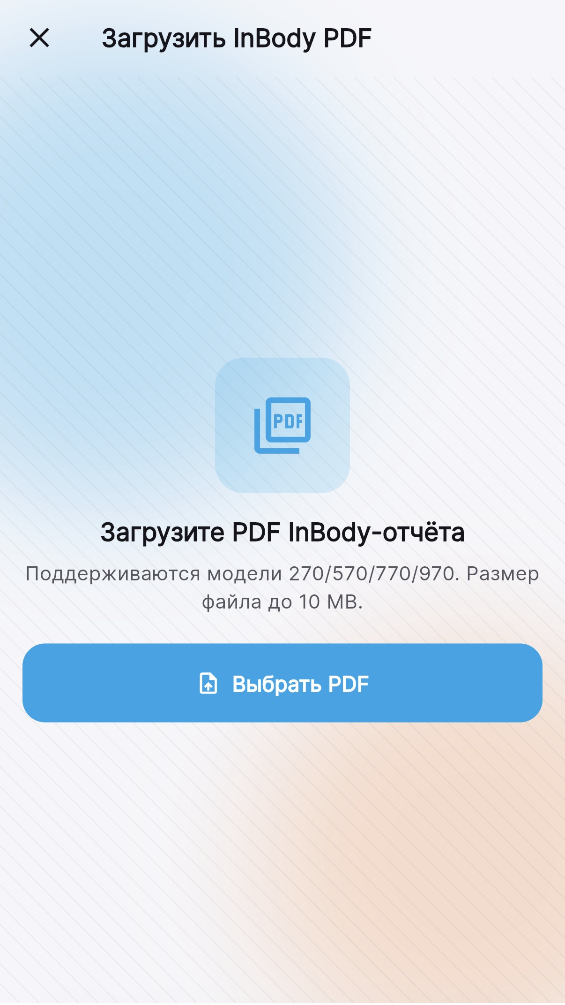
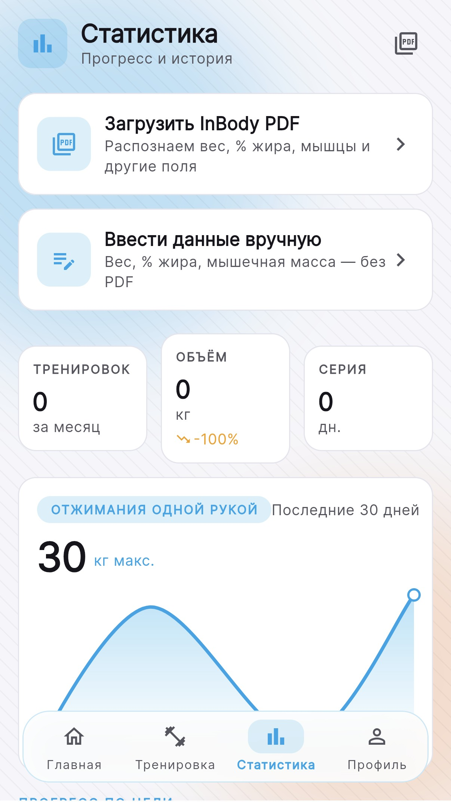
Интерфейс приложения
Главный экран
Загрузка и анализ InBody
Статистика прогресса
16

Slide 17
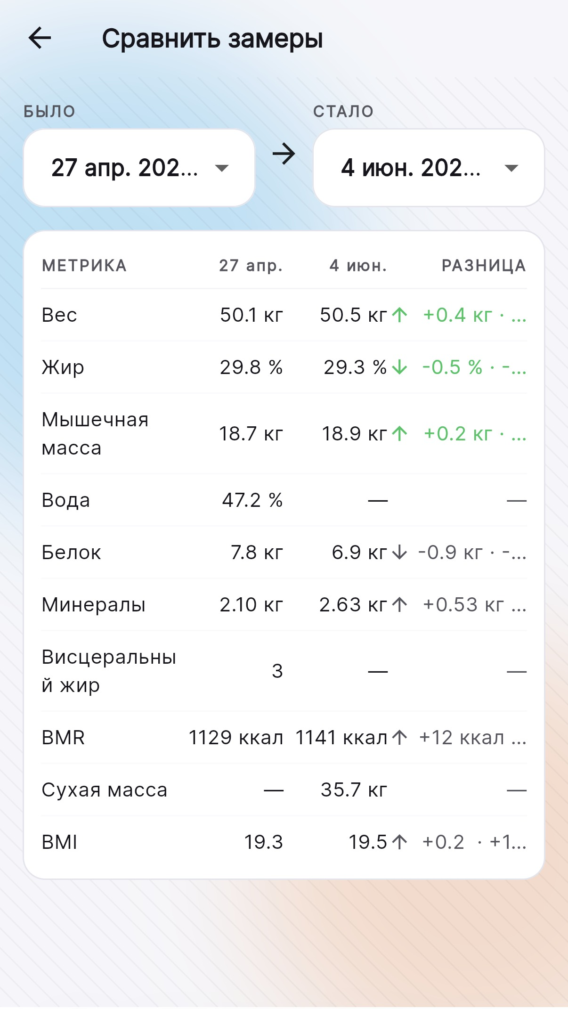
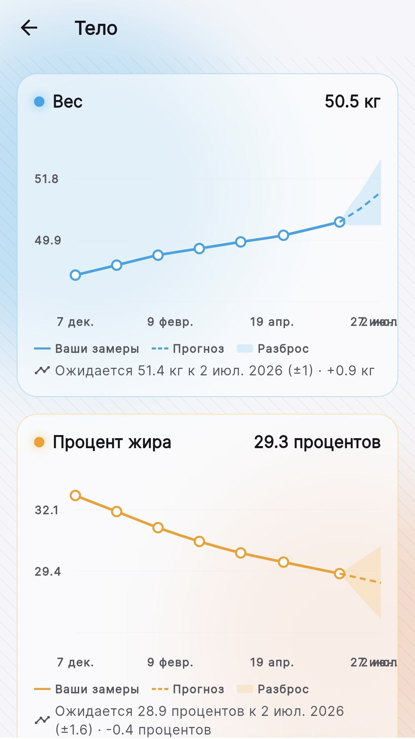
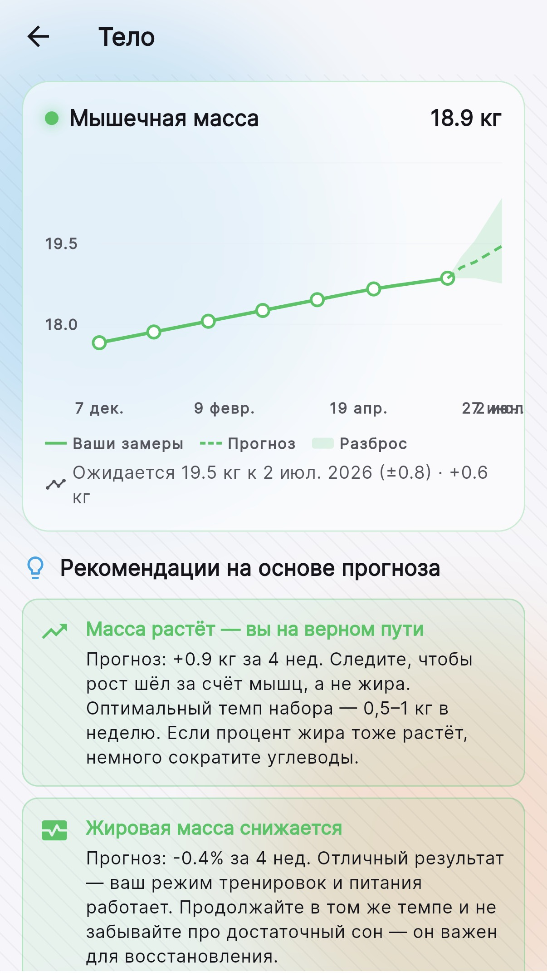
Прогноз состава тела
Сравнение замеров
Прогноз с доверительным интервалом
Рекомендации на основе прогноза
17

Slide 18
Выводы
• Создано приложение Portal (FastAPI + Flutter)
• Реализован прогноз состава тела (R² = 0,73)
• Реализована автоадаптация тренировок
• Подтверждена работоспособность системы
18

Slide 19


Спасибо за внимание
Открыть в браузере
Скачать в RuStore

